Slide 1
Pampa
Pampa
Feito por:Yuri

Slide 2
Bioma Pampa
Fauna e Flora
A fauna do bioma Pampa é muito rica e diversa, caracterizada por uma grande variedade de aves, mamíferos, artrópodes, répteis e anfíbios.
Pampa apresenta aproximadamente 3oo0 espécies de plantas, algumas delas: louro-pardo, cedro, cabreúva, canjerana, guajuvira, guatambu, grápia, campim-forquilha, grama-tapete, flechilhas entre outros
Pampa
Feito por:Yuri

Slide 3
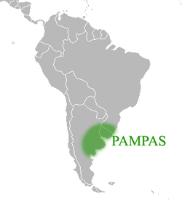
Características do Pampa
O clima do Pampa é subtropical com as quatro estações do ano bem definidas e sua vegetação é marcada pela presença de gramíneas, plantas rasteiras, arbustos e árvores de pequeno porte.
Feito por:Yuri

Slide 4
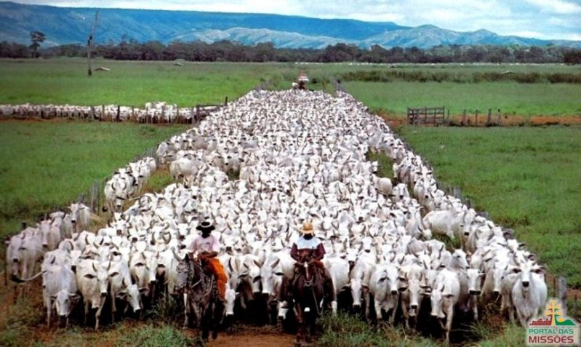
Feito por:Yuri
Pampa
Criação de Gado

Slide 5
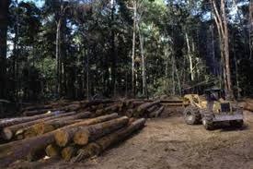
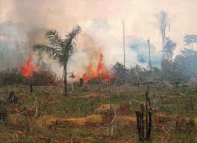
Desmatamento

Slide 6
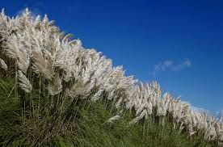
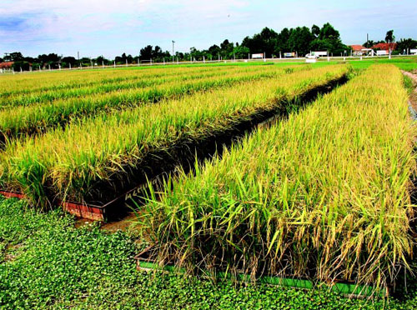
Vegetação

Slide 7
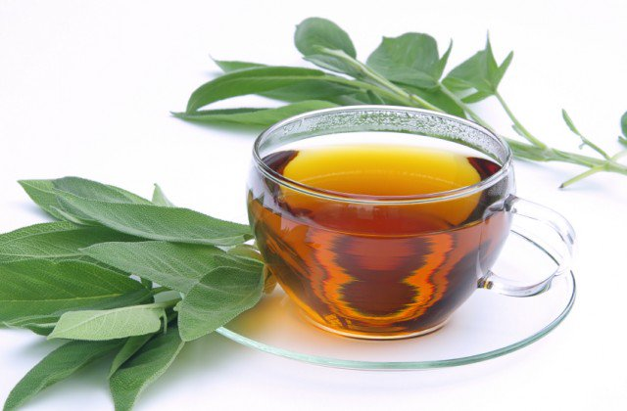
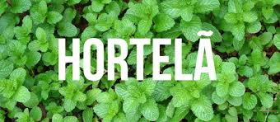
Plantas medicinais
Guaco

Slide 8
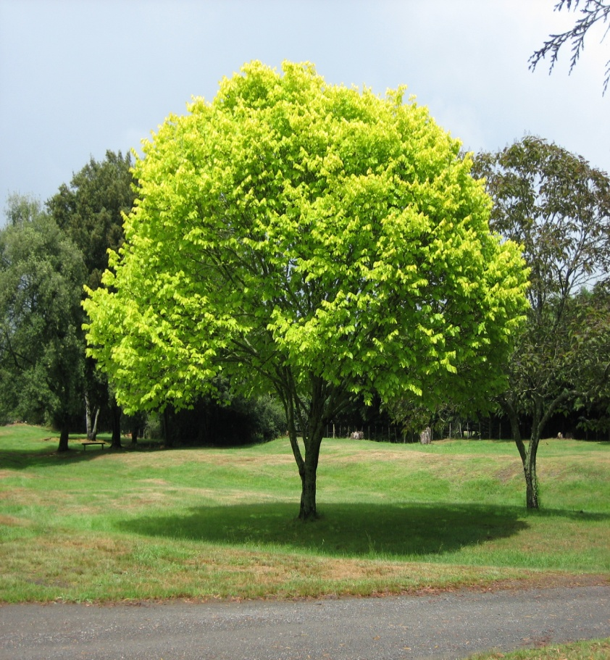
Fim

